Slide 1
Energie
De CV Installatie

Slide 2
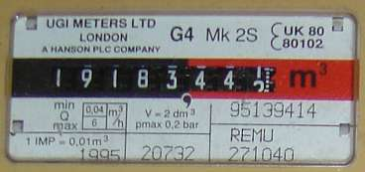
De gasmeter

Slide 3
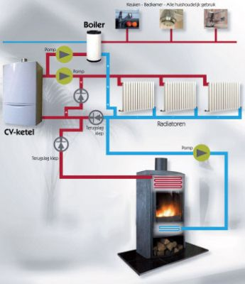
Energie in huis

Slide 4
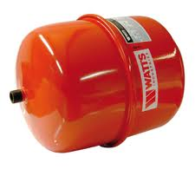
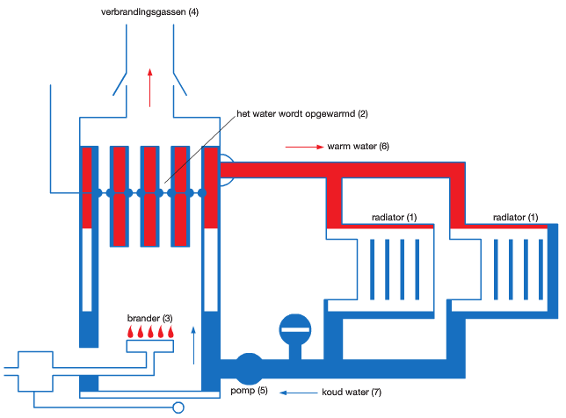
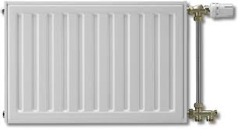
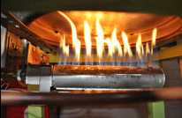
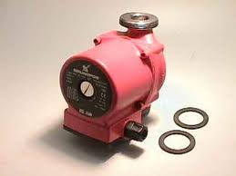
De CV
Expansievat
Warmtewisselaar
Radiator
Brander
Pomp

Slide 5
Water rondpompen
Er gaat even veel water naar als van de radiatoren af.
De totaalstroom = stroom radiator 1 + stroom radiator 2

Slide 6
3 Radiatoren aangesloten op de ketel
Soorten water stromen
SERIE
A
B
C
EN WAT IS DIT DAN?
PARALLEL

Slide 7
Serie
Wat gebeurd er met het water?
2L/s
?L/s
A
B
?L/s
In een SERIE
Stroomsterkte_{totaal} = Stroomsterkte_{A} = Stroomsterkte_{B}

Slide 8
Paralellel
2 Radiatoren aangesloten op de ketel
?L/s
A
2L/s
?L/s
?L/s
?L/s
B
?L/s
In een PARALLEL
Stroomsterkte_{totaal} = Stroomsterkte_{A} + Stroomsterkte_{B}

Slide 9
Combinatie
A
B
2 L/s
2 L/s
?L/s
C
3 L/s
? L/s
? L/s

Slide 10
Onthouden
Onthouden
Stroomsterkte = V / t
Stroomsterkte = volume / tijd
$$I_{1}$$
Gebruik de GFIBAC methode
$$I_{toe}$$
$$I_{2}$$
$$I_{3}$$
In een PARALLEL
Stroomsterkte_{totaal} = Stroomsterkte_{A} + Stroomsterkte_{B}
Maak een tekening
In een SERIE
Stroomsterkte_{totaal} = Stroomsterkte_{A} = Stroomsterkte_{B}

Slide 11
Oefeningen
Opdracht 1
De totale stroomsterkte is 20L/min. De stroomsterkte door radiator C is 8L/min.
a) Hoe groot is de stroomsterkte door A?
b) Hoe veranderd de stroomsterkte in C als we de stoomsterkte in B verkleinen?
A
B
C

Slide 12
Oefeningen
Opdracht 4
a) 20-8 = 12 L/min
b) De stroomsterkte door C zal vergroten
A
B
C

Slide 13
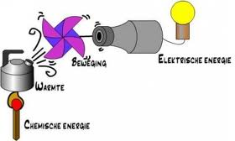
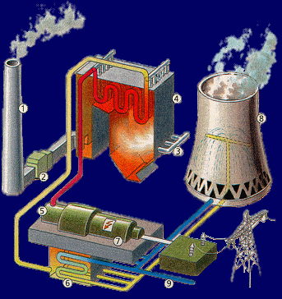
Energie omzetting
Elektriciteits centrale
Warmte naar stroming
(Beweging)
Chemische energie
Naar warmte
Beweging naar
Elektriciteit
(generator)
Stroming naar draaien
(beweging)
(Turbine)
Elektriciteit naar
Elektriciteit
(transformator)

